Slide 1

INSTRUCTIVO EVACUACIÓN
Las siguientes instrucciones son válidas tanto para el personal de la Facultad como así también las personas que eventualmente pudieran encontrarse en el sector siniestrado

Slide 2

En el momento de enterarse, por la alarma sonora o por cualquier otro medio, de la necesidad de proceder a una evacuación se deberá:
Cumplir con las órdenes emanadas desde la autoridad designada, que estarán identificados con el peto o chaleco respectivo.
La evacuación del o los locales se realizará sin precipitación, evitando toda manifestación de pánico. NO CORRA!!!!
Cuando la concentración de humo y gases sea elevada, tornando dificultosa la respiración, desplazarse agachado o reptando, ya que el humo tiende a concentrarse en la parte superior de los ambientes.
Una vez evacuado el local, nunca reingresar al mismo.
No detenerse en las puertas de salida, dirigirse al punto de reunión que el plan prevea.
No se detenga buscando cosas. Llévese solo lo que tiene a mano.

Slide 3
Antes de abrir una puerta, cerciorarse que esta no se encuentre a una elevada temperatura, ello es indicio que detrás de ella hay fuego y por lo tanto se deberá buscar otro medio de escape.
No refugiarse en lugares cerrados.
En locales con más de un nivel, buscar siempre la salida hacia la planta baja.
Verificar que no hayan quedado discapacitados, ancianos y/o niños dentro del edificio, especialmente en locales sanitarios o vestuarios.
Si alguien pierde el equilibrio y cae las personas que transitan junto a el la ayudarán a incorporarse y continuar la evacuación.

Slide 4
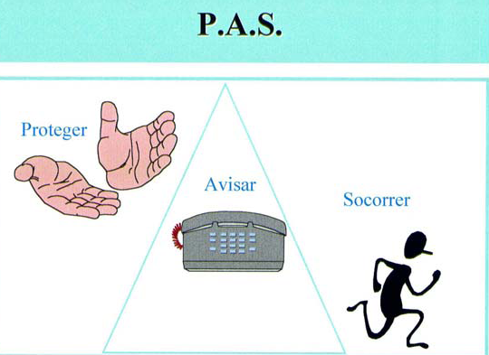
ACTUACION ANTE ACCIDENTES

Slide 5
CONCLUSIONES
CLAVES
Concientización de todos los actores
Actitud responsable

Slide 6
DUDAS Y CONSULTAS
Servicio de Higiene y Seguridad
FACULTAD DE CIENCIAS VETERINARIAS - UBA
M.V. Esp. Roberto Viguera
Ing. Esp. Marcelo Plecel
Ing. Esp. Alberto Blasco
higieneyseguridad@fvet.uba.ar
Tel. (011) 4524-8433

